Slide 1
Родительское собрание «Давайте познакомимся » в группе №1 «Божья коровка»
Подготовила:
воспитатель Романенко Д.А.

Slide 2
Цель собрания:
Познакомить родителей с программой, задачами развития и воспитания детей.
Знакомство родителей между собой и с педагогами, воспитывающими ребёнка в дошкольном учреждении.
Создание эмоционально-положительного настроя на совместную работу, снятие барьеров в общении и переход к открытым, доверительным отношениям.

Slide 3
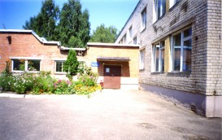
Здравствуйте.
Уважаемые родители! Сегодня мы предлагаем Вам прожить один день в д/с вместе с вашими детьми.

Slide 4
Утренний прием.
Собираются дети в младшую группу, а в это время мы продолжаем решать свои задачи. Мы учим их здороваться со взрослыми и сверстниками, называть себя и других по имени, воспитателей, помощников воспитателей, работников ДОУ по имени отчеству. Мы просим Вас тоже обращать внимание на это, помогать нам воспитывать у детей культуру общения.

Slide 5
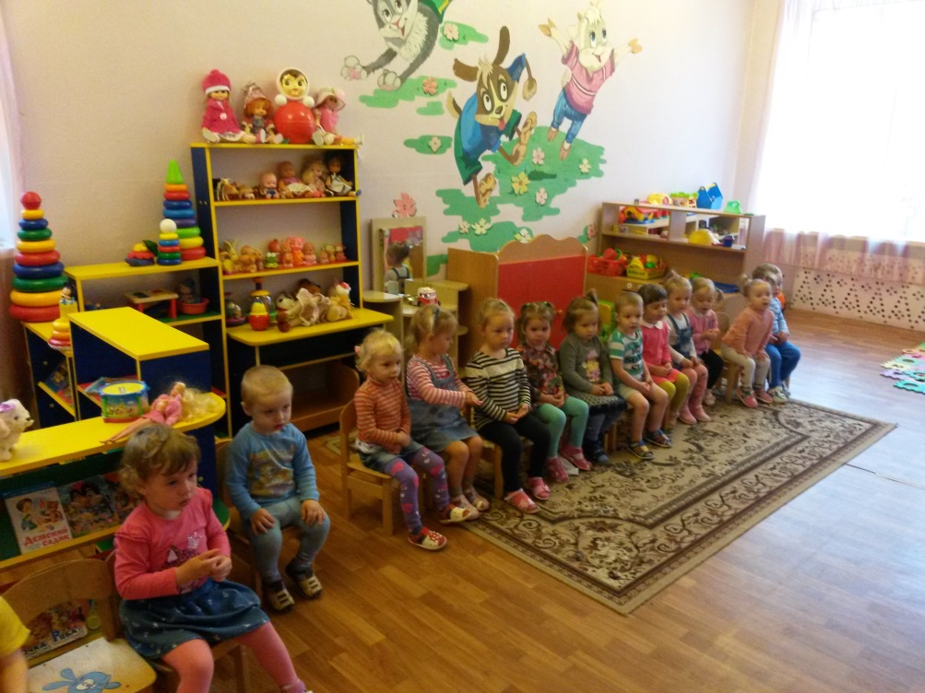
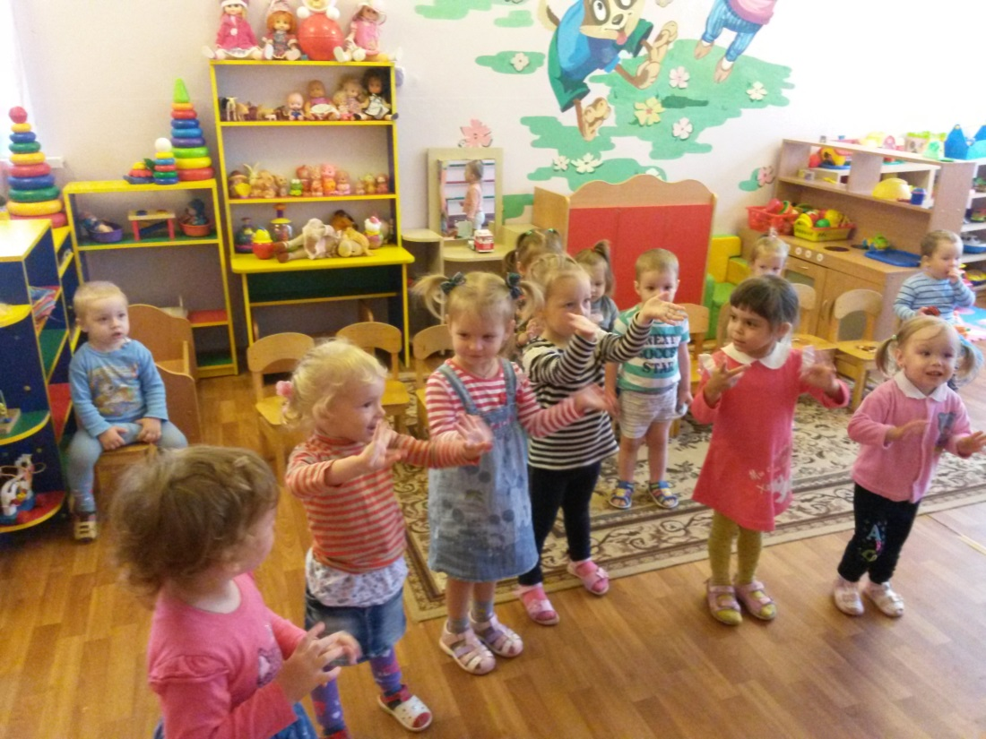
В 8.00 мы проводим утреннюю гимнастику

Slide 6
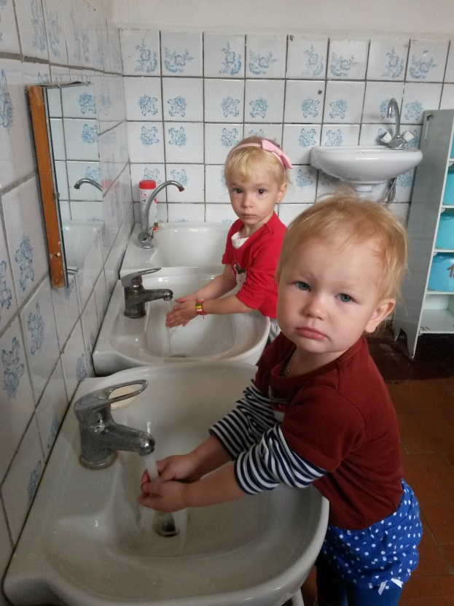
Умывание
В нашей группе есть отдельная умывальная комната. У каждого ребенка свое полотенце, которое они находят по картинке. Мы учим детей закатывать рукавчики, аккуратно мыть руки, правильно пользоваться мылом,
насухо вытирать руки
полотенцем, вешать полотенце
на свое место.

Slide 7
Завтрак, обед.
За таким столом дети у нас завтракают, обедают и полдничают. Формируем навыки еды: учим не крошить хлеб, не проливать пищу, пережевывать пищу с закрытым ртом, учим правильно пользоваться ложкой, салфеткой, не выходить из-за стола, не закончив прием пищи, благодарить. Учим правильно сидеть за столом.

Slide 8
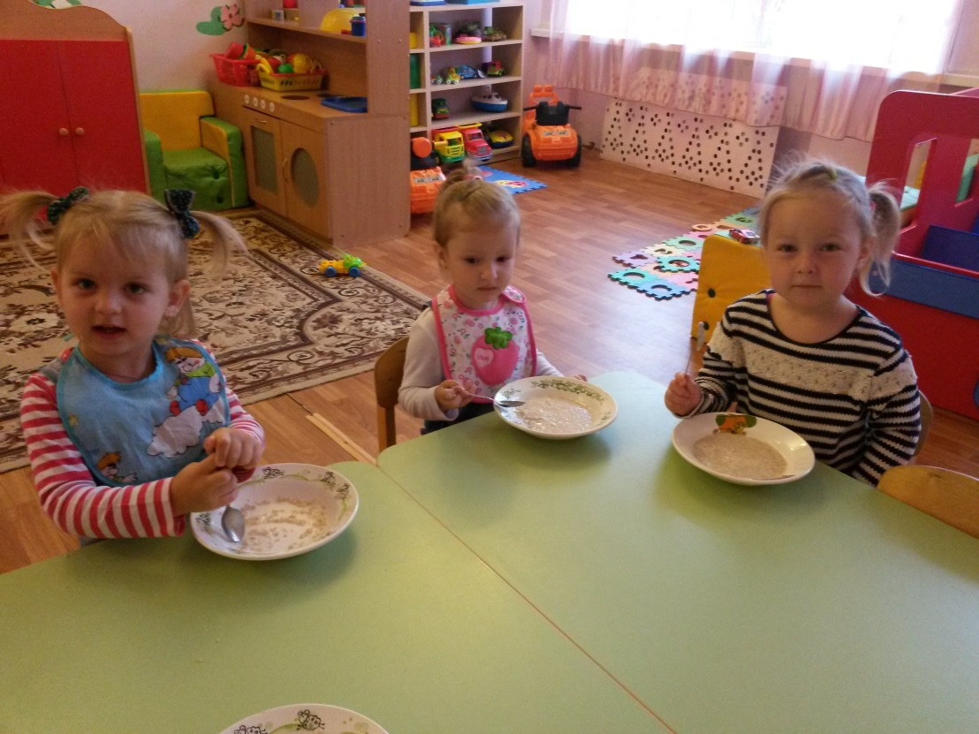
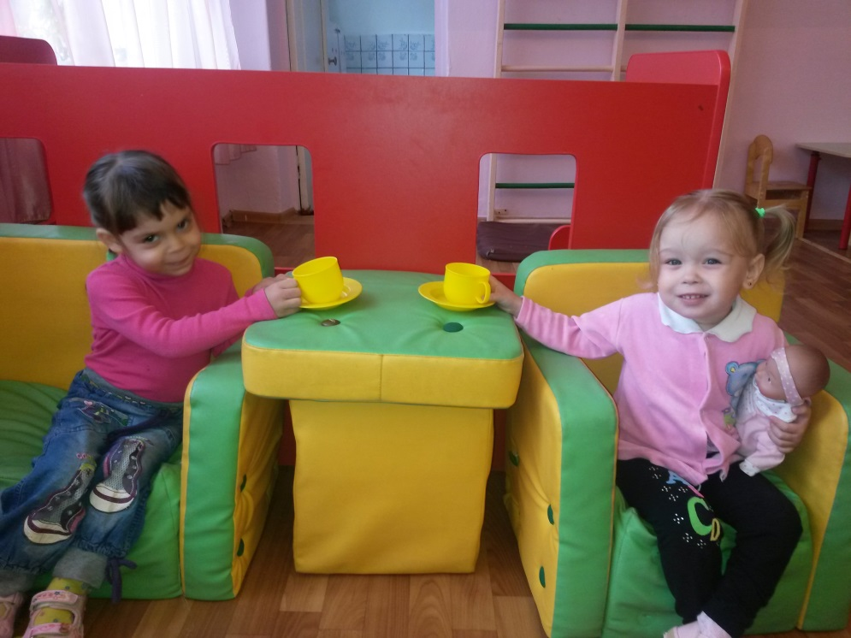

Slide 9
Непосредственно- образовательная деятельность.
Мы работаем по основной образовательной программе нашего детского сада, которая основана на программе «Детство».
Я хочу вам представить основные разделы программы.

Slide 10
Девиз программы «чувствовать-познавать-творить» Эти слова определяют три взаимосвязанных линии развития ребенка, которые пронизывают все разделы программы, придавая ей целостность и единую направленность.
Линия чувств определяет эмоциональное развитие, обеспечивает эмоционально-комфортное состояние ребенка в группе со сверстниками, взрослыми. Программа ставит задачу развития у детей на основе разного образовательного содержания эмоциональной отзывчивости, способности к сопереживанию, готовности к проявлению гуманного отношения в детской деятельности, поступках, поведении. Мы знакомим с эмоциональными переживаниями, проблемами людей, с их поступками, эмоциональными состояниями, т.е. постепенно формируем понятие о гуманном и негуманном поведении, учим сострадать.

Slide 11
Линия познания основывается на характерном для данного возраста чувстве удивления, восхищения. Здесь программа ставит задачу способствовать развитию познавательной активности, любознательности, стремлению к самостоятельному познанию и размышлению, развитию умственных способностей и речи. Итог освоения линии познания становится способность ребенка к самостоятельному решению доступных познавательных задач, умению осознанно использовать разные способы и приемы познания, интерес к экспериментированию.

Slide 12
Третья линия – творчество, призвана пробудить творческую активность детей, стимулировать воображение, желание включаться в творческую деятельность. Это осуществляется в играх, ручном труде, конструировании, музыкальной деятельности, а также в математической, природоведческой, речевой сферах.
Также базовыми являются задачи укрепления физического и психического здоровья ребенка, формирование основ двигательной и гигиенической культуры. Мы даем представление о здоровом образе жизни, о способах укрепления здоровья, о безопасном поведении и различных действиях в непредвиденных ситуациях.

Slide 13
В соответствии с требованиями ФГОС Программа должна быть направлена на:
Формирование общей культуры детей;
Развитие физических, интеллектуальных, личностных качеств;
Формирование предпосылок учебной деятельности;
Сохранение и укрепление здоровья;
Коррекция недостатков в физическом и (или) психологическом развитии.

Slide 14
Развитие представлений об окружающем мире
Работа по данному разделу включает три направления:
1) Развитие представлений об окружающем мире и о себе
-живая, неживая природа (на прогулках)
-мир людей (знания норм поведения в д/с, на улице)
-«Я сам» (гигиенические навыки)
-развитие представлений о времени
2) приобретение опыта (эксперимент)
-обсуждение
-наблюдение
-экспериментирование (игра с песком, наблюдение за разным состоянием воды, тонет не тонет, холодный – теплый)
3.) развитие познавательной активности
-воспитатель обращает внимание детей на непонятное явление, подводит детей к тому, чтобы они сами задавали вопросы.

Slide 15
Ознакомление с художественной литературой и развитие речи.
Введение ребенка в мир художественной литературы начинается с его ознакомления с разными литературными жанрами (сказка, рассказ, стихи, потешки, загадки).
Развивающие задачи по этому разделу даются в виде литературно игровых занятий, где дети включаются либо в ситуацию игры, либо в ситуацию речевого общения.
На первых этапах работы дети учатся выделять основные персонажи сказки, воспроизводить их действия путем использования условных заместителей, пересказать с помощью взрослого отдельные эпизоды сказки. В рисунках, играх дети выражают своё эмоциональное отношение к событиям сказки, кроме того дети с опорой на условные заместители, схематические изображения начинают с помощью взрослого составлять небольшие сочинения.

Slide 16
Дети знакомятся с различными жанрами художественной литературы: сказками, стихами, загадками. Формируем связную речь (умение говорить и отвечать на вопросы предложениями.); обогащаем словарь новыми словами: глаголами, прилагательными, наречиями.

Slide 17
Сенсорное воспитание.
Программа сенсорного восприятия в младшей группе предполагает развитие общих сенсорных способностей, использование сенсорных эталонов.
Сенсорные эталоны - это общепринятые образцы внешних свойств предметов. На занятиях по сенсорному воспитанию ребенок знакомится с такими образцами:
1. Семь цветов спектра (К.О.Ж.З.Г.С.Ф)
2. Пять геометрических фигур
3. Три градации величины (большой, средний, маленький)
4. Понятия «один» и «множество».
Игры: Геометрическое лото, цветовое лото
«Найди предмет такой же формы, цвета».

Slide 18
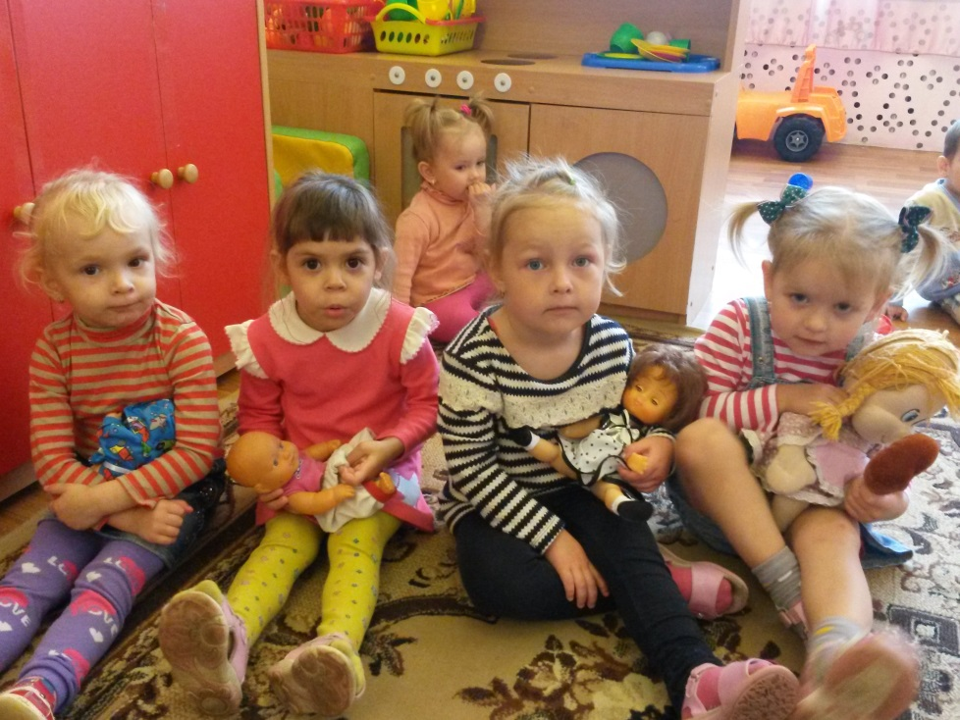
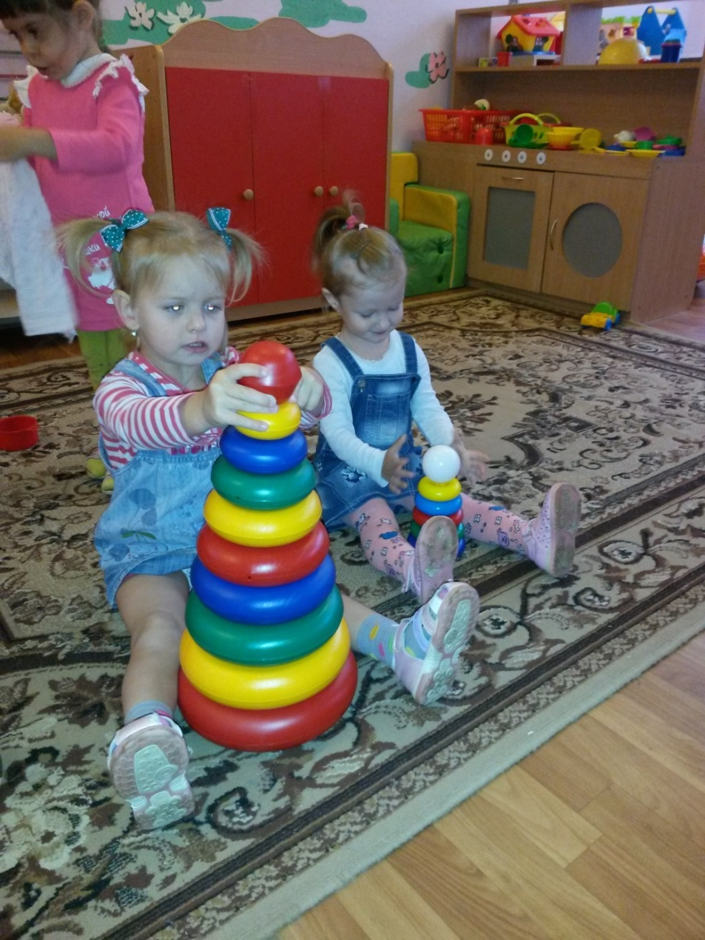

Slide 19
Конструирование.
Учим создавать несложные конструкции из строительного материала. Учим различать и правильно называть основные детали строительного материала (кубик, кирпичик, пластина, призма); конструировать по готовому образцу; сооружать элементарные предметные конструкции (дорожки, заборчики, ворота, мебель)

Slide 20
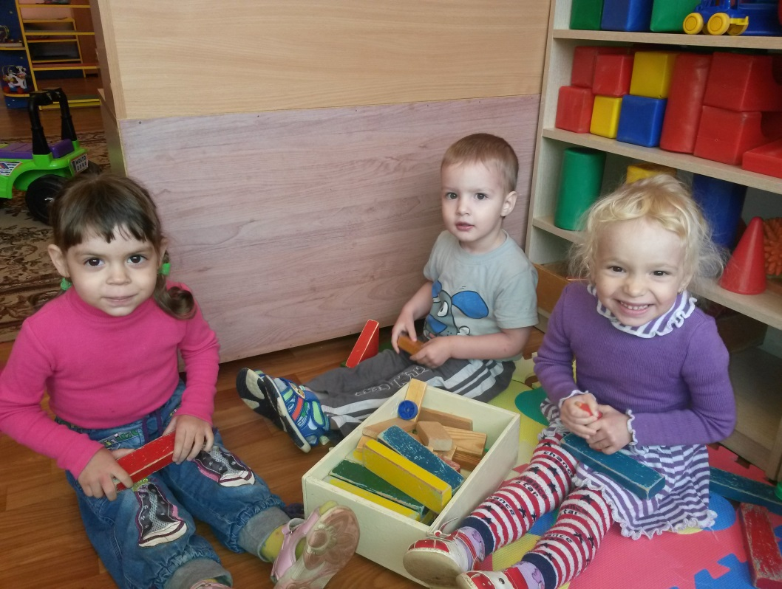
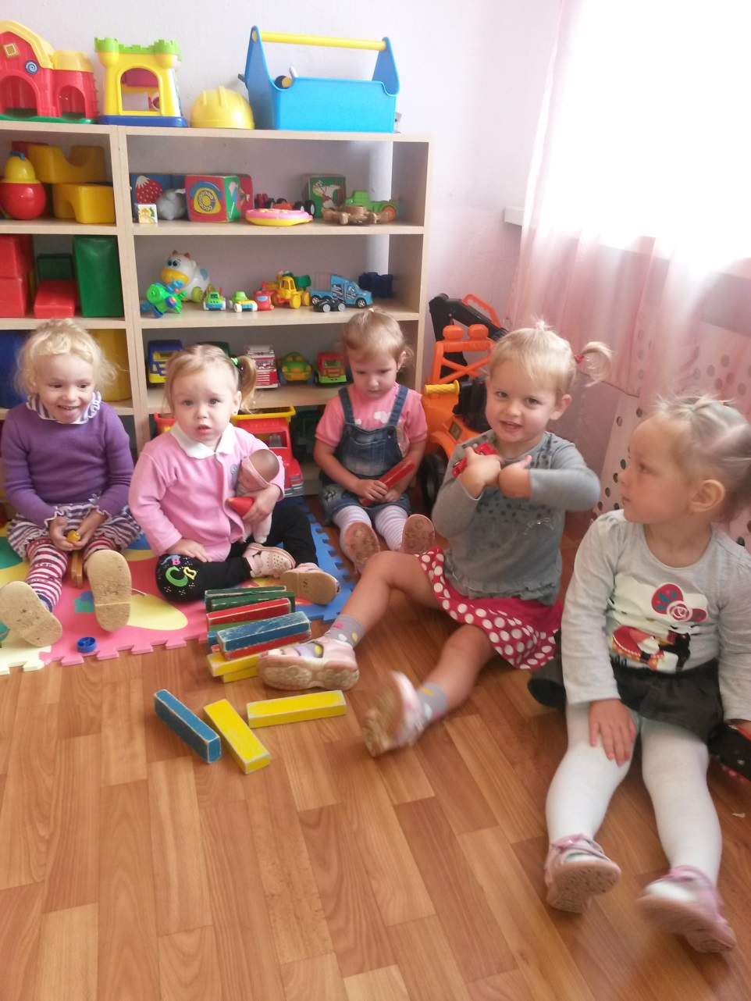

Slide 21
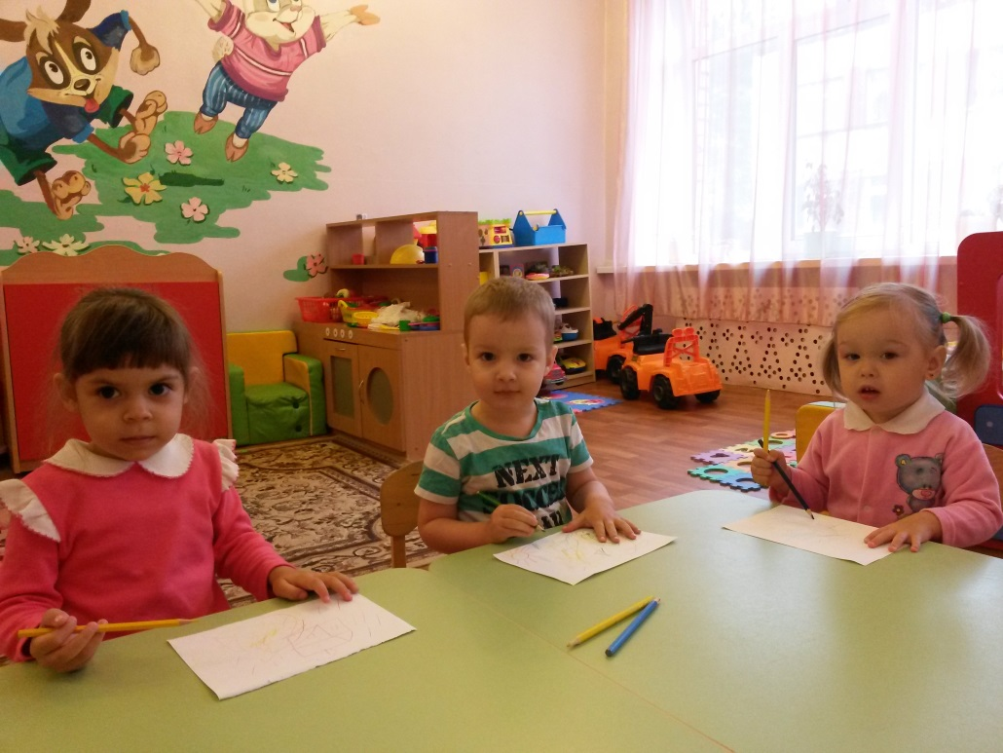
Художественное творчество.
В этом возрасте ребенок создает предметный схематический рисунок, изображение опережает замысел.

Slide 22
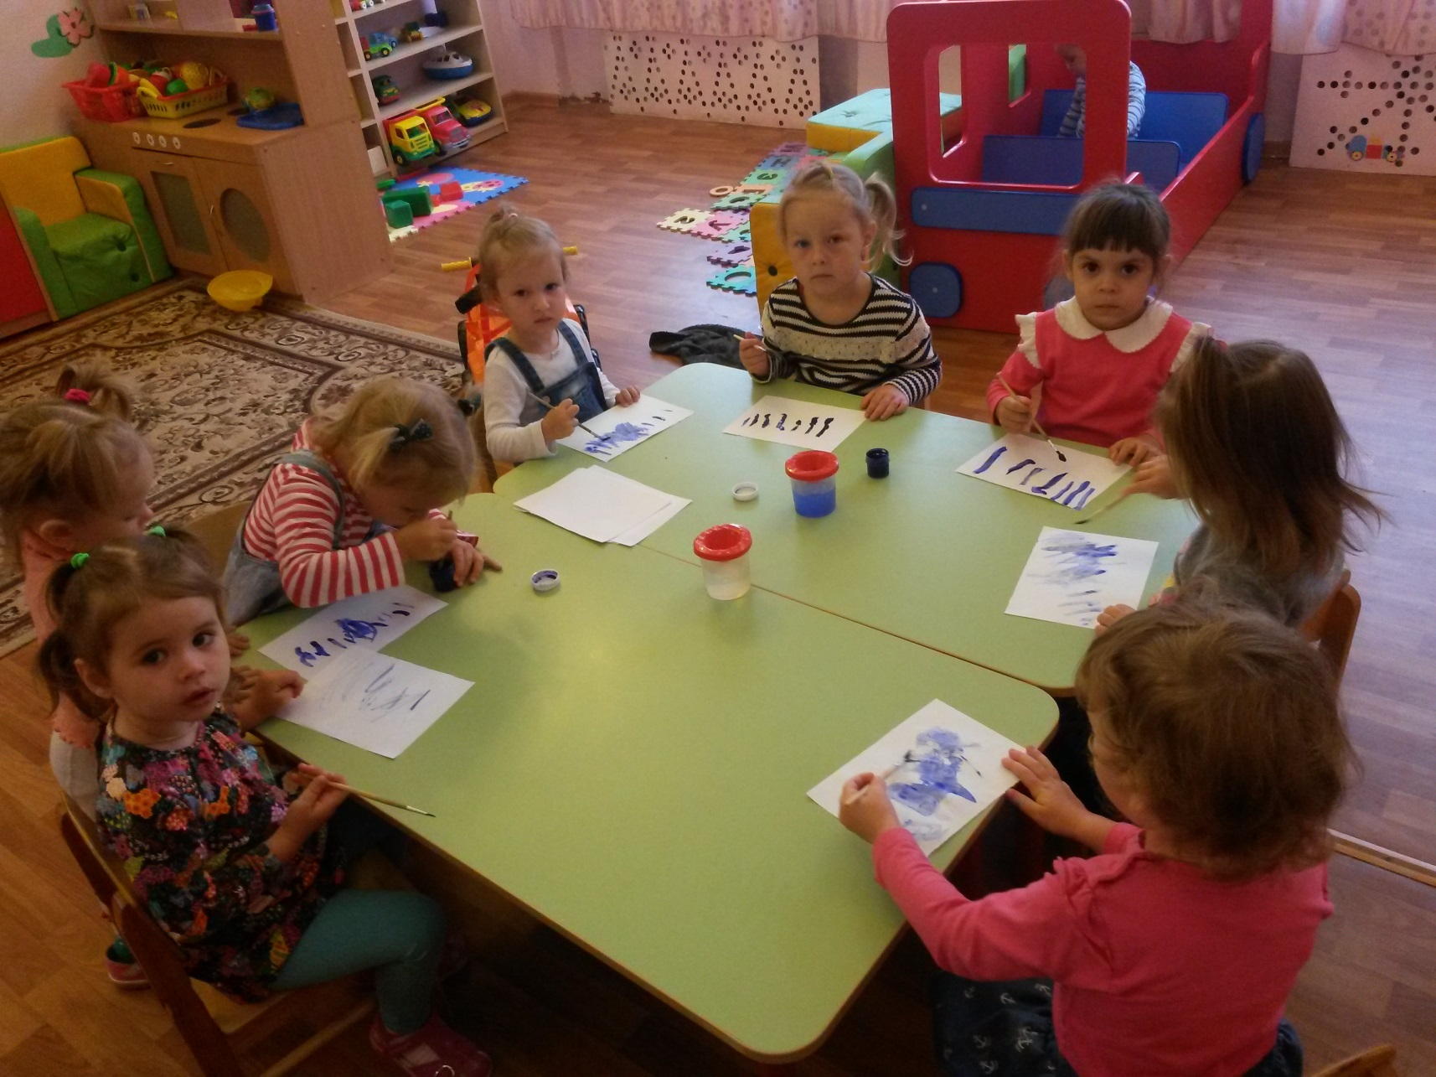

Slide 23
Лепка
Обучение лепке в первой младшей группе в основном сводится к общим учебно-воспитательным задачам: содействовать формированию у детей интереса к лепке, знакомить их со свойствами материала (мягкий, пластичный, можно отрывать, что-то делать из него, учить правильно пользоваться пластилином (не разбрасывать его, лепить за столом, обучать простейшим техническим приемам (отрывать, раскатывать, соединять, учить лепить несложные предметы (палочки, мячик) .

Slide 24
Прогулка.
Мы учим детей одеваться и раздеваться в определенной последовательности при небольшой помощи взрослого. Большое внимание уделяется тому, чтобы дети разувались и обувались у порога! Вещи аккуратно вешаем и складываем в шкаф. Учим расстегивать пуговицы спереди, развязывать шнурки. Уважаемые родители, раздевая детей сами, выворачивайте, пожалуйста, вещи. Давайте детям больше самостоятельности, чтобы одевались сами.

Slide 25
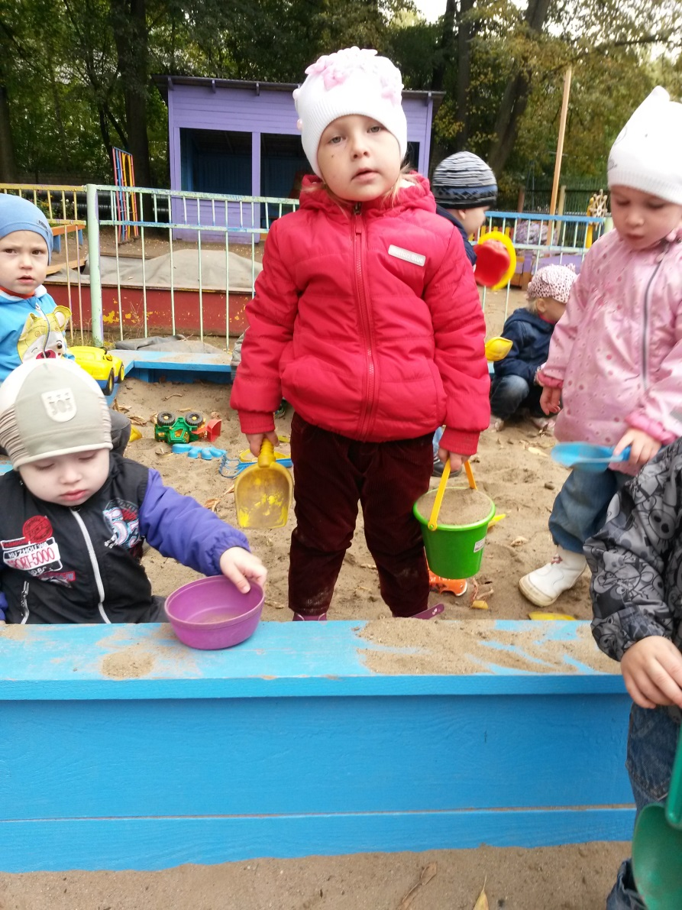
На прогулке мы: Наблюдаем за природой. Играем. Выполняем посильный труд. Проводим работу по развитию движения.

Slide 26
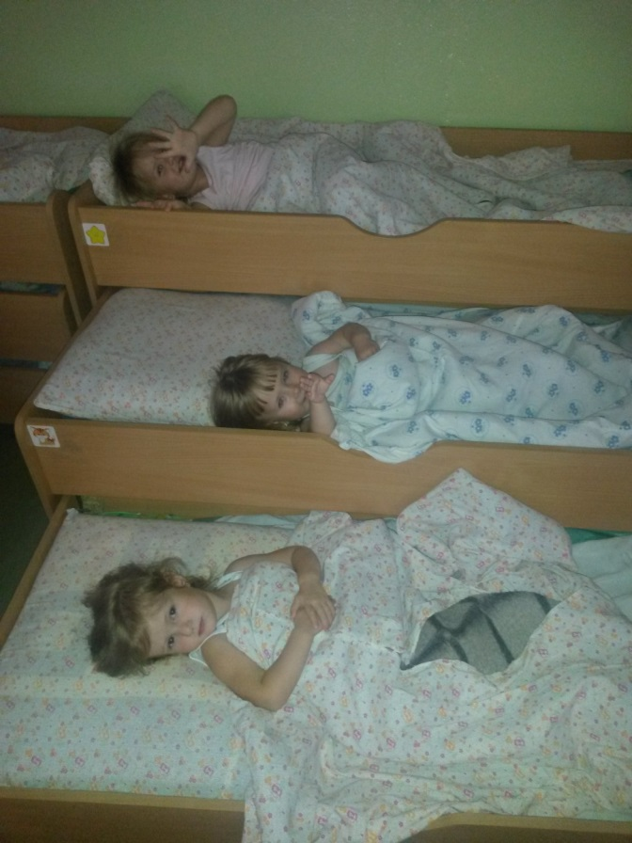
Сон.
Перед тихим часом мы так же приучаем детей раздеваться в определенной последовательности, аккуратно вешать вещи на стул.

Slide 27
После сна – игровая деятельность, дидактические игры
обучающие, закрепляются знания, полученные на занятиях. Это развивающие игры «На что это похоже», «Что это такое», «Строительные игры: Учить детей строить простейшие постройки: башенку (укладывать кирпичики друг на друга), машину (положить кубик на кирпичик), ворота, мебель (кровать, диван, стол, стул).
Театрализованные: Дети во время этих игр обыгрывают знакомые сказки, стихи.
Сюжетно-ролевые: В нашей группе дети очень любят играть в сюжетные игры «Семья», «Больница», «Магазин», «Лото» и т.п.

Slide 28
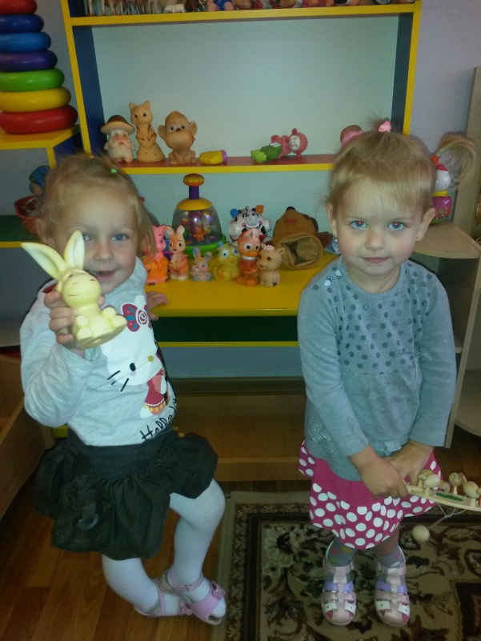
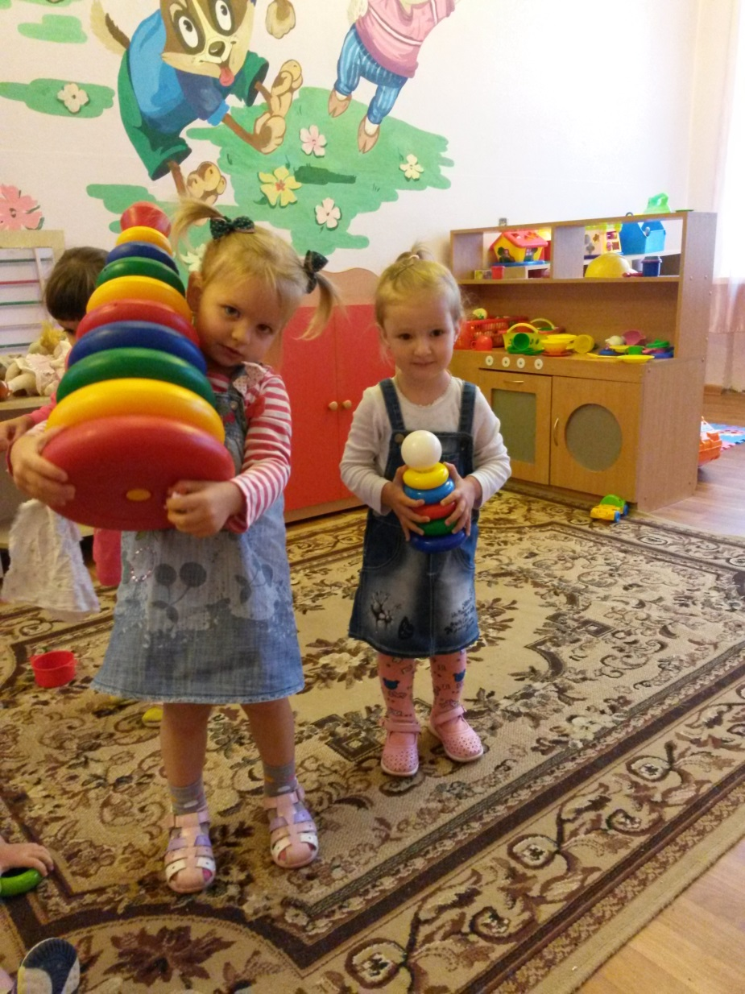

Slide 29
Реализация программы в полной мере возможно лишь при условии тесного взаимодействия детского сада и семьи. Обе стороны должны направить свои усилия на познание возможностей развития каждого ребенка, создание благоприятных условий. Работая над этим направлением, мы предлагаем совместные мероприятия(дни открытых дверей, субботники, праздники), организацию клуба общения, организацию консультаций по вопросам родителей, информационные стенды «Что умеет ребенок». Мы приветствуем любые инициативные предложения родителей в плане совместных досугов, посильную помощь в организации предметно-развивающей среды.

Slide 30
Спасибо за внимание.

